Slide 1


Aplicações Informáticas e O Processo Clínico Eletrónico Interoperabilidade
Ciarán McEvoy A87240
Gonçalo Carvalho PG50392
Hugo Silva PG50416
Tomás Lima PG50788
Docentes:
António Abelha
António Chaves
Cristiana Neto

Slide 2





Arquitetura Geral
Frontend
Backend
Data Warehouse
Base de Dados
Archetype

Slide 3
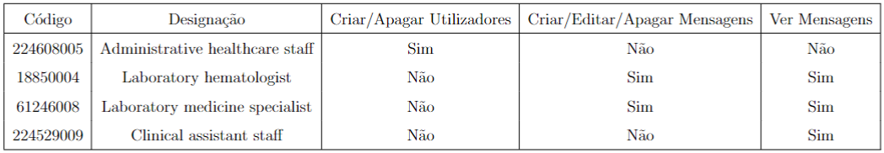
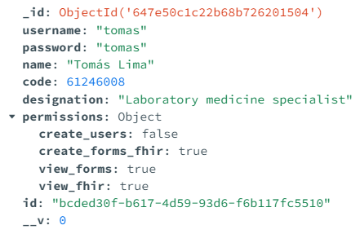
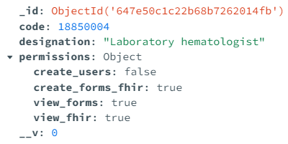
Utilizadores e Tipos de Utilizadores

Slide 4
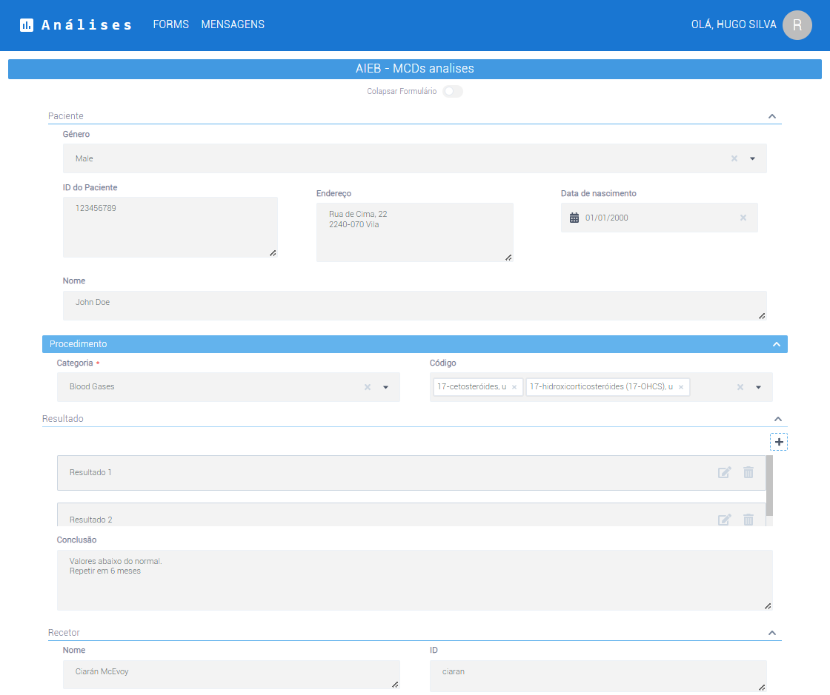
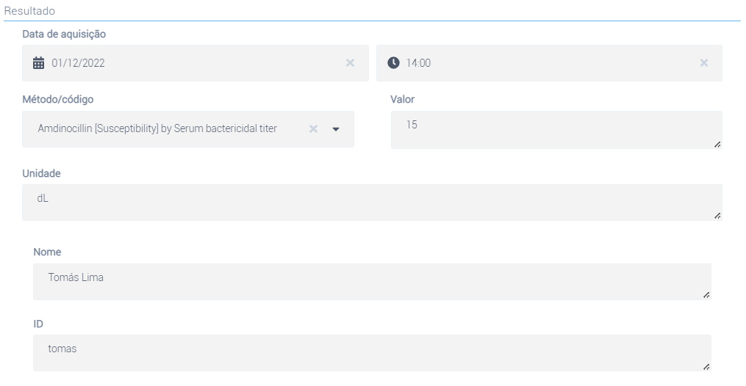
Formulário

Slide 5




Processamento do Formulário
Backend
Base de Dados
Frontend
incrementVersionNumber()
uuidv4() + ‘-v’ + versão
parseNestedJSON()
removeBlocks()

Slide 6
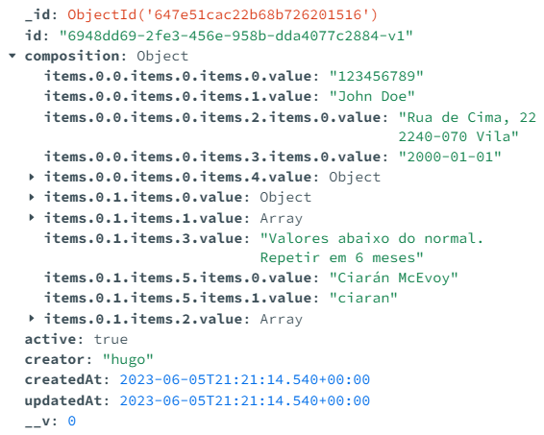
Formulário
incrementVersionNumber()
removeBlocks()
parseNestedJSON()
Importante para ‘eliminar’ o
formulário sem comprometer
incrementVersionNumber()

Slide 7

Criação da Mensagem FHIR
Base de Dados
Backend
Frontend
incrementVersionNumber()
uuidv4() + ‘-v’ + versão
parseNestedJSON()
compositionToFHIR()
removeBlocks()

Slide 8
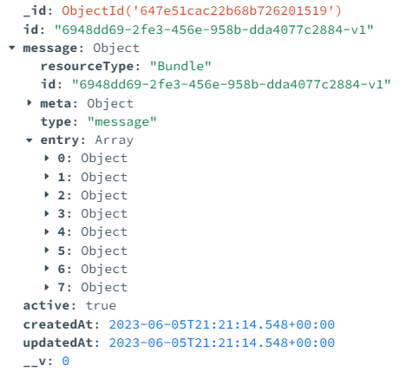
Mensagem FHIR
ID igual ao formulário

Slide 9
Demonstração do Website

Slide 10

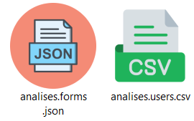
Data Warehouse
Base de Dados
Data Warehouse

Slide 11
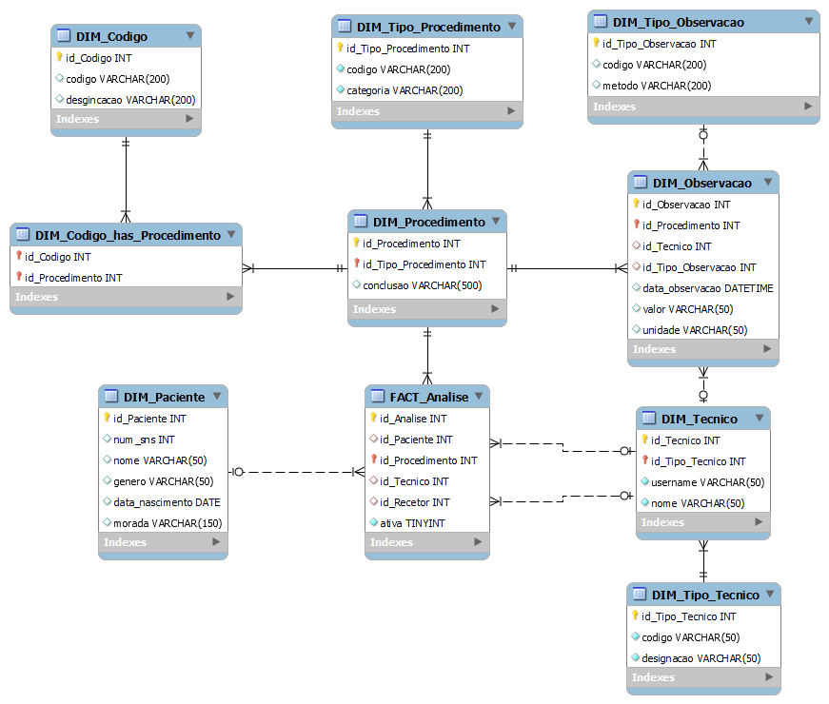
Modelo em Floco de Neve

Slide 12
Demonstração do Data Warehouse

Slide 13
Melhorias
Aproximação a uma aplicação real:
Registro de diferentes clínicas na aplicação;
Lidar com pedidos de diferentes clínicas;
Visualização (gráficos) dos dados (por exemplo, histórico de um paciente) no frontend;
Melhor leitura das mensagens FHIR;
Edição da informação por parte dos utilizadores e mais personalização;
Melhorar a segurança dos dados (encriptação).

Slide 14
Aplicações Informáticas e O Processo Clínico Eletrónico Interoperabilidade
Ciarán McEvoy A87240
Gonçalo Carvalho PG50392
Hugo Silva PG50416
Tomás Lima PG50788
Docentes:
António Abelha
António Chaves
Cristiana Neto

